Slide 1
Sistemi kompjuterik Hardueri
Lenda : Teknologji - TIK
Punoi: Altin Ademi
Arsimtare: Kumrije Maqedonsi
9/1

Slide 2
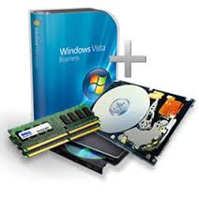
Sistemi kompjuterik
Sistemi kompjuterik është paisje që shërben për ruajtjen, përpunimin dhe shpërndarjen e informatave.
Sistemi kompjuterik ndahet në harduer dhe softuer.
Windows si pjesë e softuer dhe disa pjesë të harduer

Slide 3
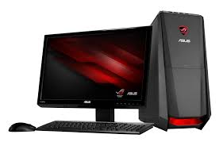
Hardueri
Hardueri permban pjesët fizike të sistemit kompjuterik.
Pamje e pjesëve fizike të kompjuterit apo pjesët e harduerit

Slide 4
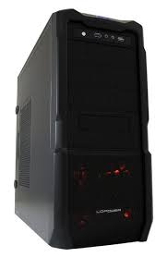
Shtëpiza
Shtëpiza është pjesë e sistemit kompjuterik e cila shërben për lidhjen e pjesëve bazike të sistemit si: procesori, kujtesa, pllaka amë etj.
Pamja e jashtme e shtëpizës

Slide 5
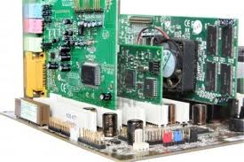
Pllakëza amë
Pllaka amë është pjesë e sistemit kompjuterik në të cilën janë të lidhur komponentët më të nevojshëm të kompjuterit si: kujtesa, CPU (njësia qëndrore), dhe hapsirat për zgjerim.
Pamje e pllakës amë

Slide 6
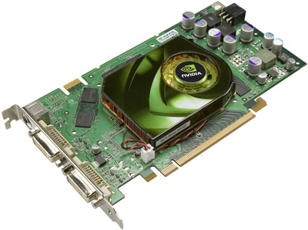
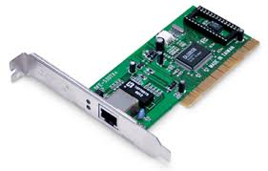
Pllakat për zgjerim
Pllakat për zgjerim janë pllaka që shërbejnë për përmirësimin e vetive funksionare të kompjuterit.
Pllaka grafike është një lloj i pllakave për zgjerim që mundëson paraqitjen e fotografive në ekran
Pllaka e rjetit është një lloj i pllakave për zgjerim qe mundëson lidhjen me rjet

Slide 7
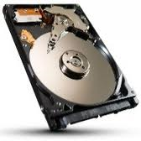
Njësitë e disqeve
Njësitë e disqeve janë pjesë të kompjuterit të cilat vënë në lëvizje diskun dhe bën lidhjen e tij me sistemin kompjuterik.
Pamja e ndërtimit të njësisë së disqeve

Slide 8
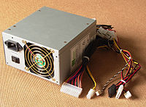
Njësia e furnizimit
Njësia e furnizimit është pjesë e sistemit e cila bën furnizimin e të gjitha pjesëve me tensionin e nevojshëm të energjisë dhe poashtu përmban edhe ftohsin/ventilatorin.
Pamje e njësisë së furnizimit i njohur ndryshe si burimi i ushqimit

Slide 9
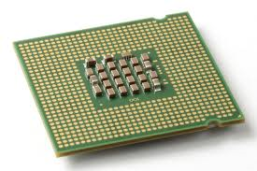
Njesia qendrore
Njesia qendrore e perpunimit te te dhenave (CPU) eshte komponent kryesor I cili bën ekzekutimin e programeve individuale dhe dirigjon punen e pjeseve te tjera.

Slide 10
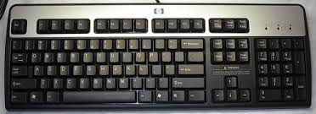
Tastiera
Tastiera eshte paisje hyrese e kompjuterit e cila shfrytezohet per te futur te dhenat dhe per komandim.

Slide 11
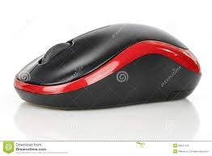
Miu
Miu eshte paisje hyrese e kompjuterit i cili drejtohet me dorë dhe mundeson pozicionimin e drejteperdrejte ne objekte te ekranit.

Slide 12
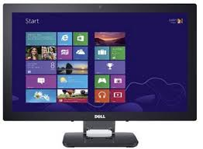
Monitori
Monitori perdoret per te paraqitur informaciont qe merren nga softueri i kompjuterit.

Slide 13
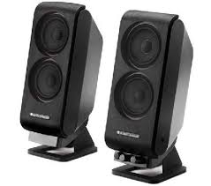
Altoparlantet
Altoparlantet jane komponente te kompjuterit qe lidhen me kartelen e zerit dhe mundesojne qe nga kompjuteri te degjohet muzike.

Slide 14
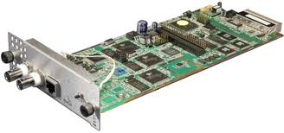
Kartela e zërit
Kartela e zërit eshte pjese e kompjuterit qe ben perpunimin e zerit.

Slide 15
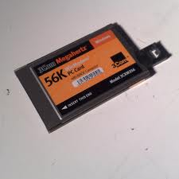
Modemi
Modemi eshte pjese e sistemit qe mundeson qe kompjuteret te komunikojne njeri me tjetrin.

Slide 16
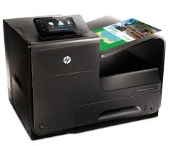
Shtypesi
Shtypesi mundeson paraqitjen e rezultateve te perpunuara dhe dokumeteve nga kompjuteri ne leter.

Slide 17
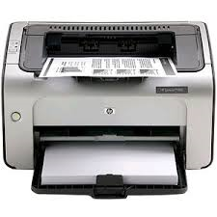
Shtypesi maricore
Shtypesit maricore e realizojne shtypjen me shtypje mekanike nepermjet shiritit per shtypje me ç,rast neper leter horizontalisht levize koka e shtypesit, e cila I le gjurmet nepermjet gjilperave mbi shirit me ngjyre ne leter.

Slide 18
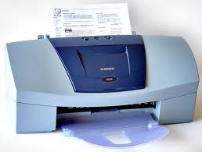
Shtypesi Ink Jet
Keta shtypes e realizojne shtypjen me teknike te posaqme te leshimit te ngjyres ne vend te caktuar te siperfaqes se letres.

Slide 19
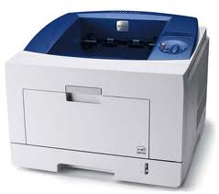
Shtypesi laserike
Ky shtypes shtypjen e realizon pa kontakt mekanik me letren,por me laser.

Slide 20
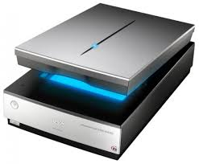
Skaneri
Skaneri eshte paisje e cila mundeson perfitimin e kopjes se ndonje figure,fotografie,teksti etj.
ne kompjuter dhe perkthimin ne forme te cilen e pranon kompjuteri dhe te manipuloje me tutje sipas nevojes.

Slide 21
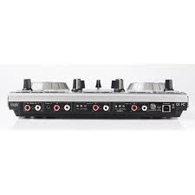
Nderlidhesit
Nderlidhesit sherbejne per lidhjen e pjeseve periferike te kompjuterit(hardueri dhe softueri)

Slide 22
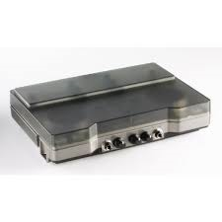
Nderlidhesi serik
Te ky nderlidhes te gjithe bitet transmetohen ne sekuenca njeri pas tjetrit.Kjo lidhje eshte lidhja me e ngadalshme.

Slide 23
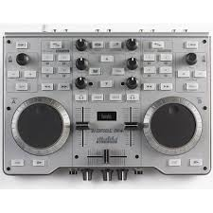
Nderlidhesi paralel
Nepermjet ketij nderlidhesi te gjithe bitet transmetohen njekosishte e poashtu me kete nderlidhes mund te lidhen disa paisje njera pas tjetres.

Slide 24
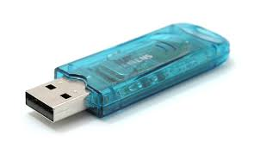
Nderlidhesi serik universal USB(universi serial bus)
Nderlidhesi USB paraqet nje permiresim te portit serik standard.Ky nderlidhes shfrytezon vetem dy kabllo per komunikim dhe ate deri ne 127 paisje.

Slide 25
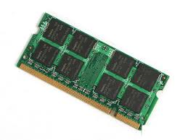
Ram memorja-kujtesa
Kujtesa ram sherben per te vendosur perkohesishte programet dhe te dhenat ne te.Ne rastin e shkyqjes se kompjuterit te gjitha te dhenat ne kete kujtese zhduken pergjithmone.

Slide 26
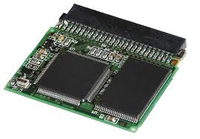
Rom memorja
Kjo kujtese eshte kujtese pemanente e programuar gjate prodhimit te saj.Permbajtja e saj as nuk mund te ndryshoje e as te fshihet.

Slide 27
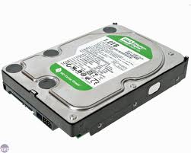
Harddisku
Harddisku paraqet nje permiresim te flopitdiskut.Ky lloj disku karakterizohet me:kohe te shkurter te qasjes,kapacitet te madh te kujteses, dhe eshte gjithnje ne levizje.
Perdoret per transportin dhe shkembimin e te dhenave dhe per instalimin e programeve te vogla.

Slide 28
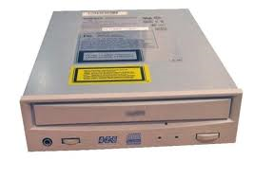
Cd-rom
Kjo njesi mundeson qe kompjuteri tu qaset te dhenave qe gjenden ne kompaktdisk.Nga kjo njesi te dhenat vetem mund te lexohen

Slide 29
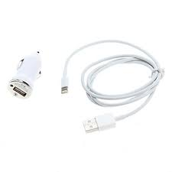
Ndërlidhësi IEE 1394
Nderlidhesi IEE 1394 eshte nderlidhes serik me shpejtesi te madhe I cili perdoret per te lidhur paisjet me shpejtesi te larte.

